Slide 1
JavaScript中的事件循环机制
——饶银银

Slide 2
JavaScript是单线程
任务队列
事件循环
拓展
总结

Slide 3
JavaScript是单线程

Slide 4
为什么JavaScript是单线程？
众所周知JS是一个单线程非阻塞语言，不像诸如Java、Python等多线程语言对并发处理比较友好，而JS只能同时执行一个任务。那为什么JS不像其他语言一样也是个多线程语言呢？

Slide 5
1：历史问题
js最初设计时的目标是做到简单并易于使用，以处理简单的任务，如表单验证、处理鼠标点击事件等。在这种情况下，单线程足以处理这样的任务，并且使得代码更易理解和编写。

Slide 6
2：用途限制
JS通常伴随着浏览器而出现，主要用途是与用户互动，以及操作DOM。若JS变成一个多线程的语言，那么浏览器处理用户的操作将会变得非常复杂，可能会出现线程带来的同步问题
例如：假定JavaScript同时有两个线程，一个线程在某个DOM节点上添加内容，另一个线程删除了这个节点，这时浏览器应该以哪个线程为准？

Slide 7
任务队列

Slide 8
随着 Web 开发变得更加复杂，JavaScript 需要处理更多的任务，单线程模型开始成为性能瓶颈。为了解决这个问题，JavaScript 就引入了异步编程模型。（针对需要大量计算或长时间运行的任务，又引入了Web Worker或其他技术在后台线程执行任务，但是这并不是JavaScript语言本身的特性）

Slide 9
单线程就意味着，所有任务需要排队，前一个任务结束，才会执行后一个任务。如果前一个任务耗时很长，后一个任务就不得不一直等着。
但是实际运行中，可能会存在耗时很长的任务（比如定时器、网络请求等），如果只是单纯的等待前一个任务完成，再执行下一个任务，显然是不可行的。

Slide 10
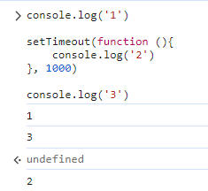
如果按照正常单线程理解，代码执行完上一个
才能执行下一个，代码执行结果应该为：
1.输出“1”
2.延迟2秒，输出“2”
3.输出“3”
但是实际上输出结果为：
1.输出“1”
2.输出“3”
3.延迟2秒，输出“2”

Slide 11
上述结果是因为：
JS为了不影响主线程正常运行，就把那些耗时的（比如定时器，网络请求等）任务挂起来，依次的放进一个任务队列中，等主线程的任务执行完毕后，再回过来去继续执行任务队列中的任务。

Slide 12
任务队列
任务队列用来储存待执行的任务，如：点击事件、回调函数等等。
任务又包括：宏任务(Macro Task)和微任务(Mirco Task)，不同类型的任务优先级以及执行时机会有所不同。
微任务执行的优先级高于宏任务。

Slide 13
常见的宏任务和微任务
宏任务
微任务
1. script (可以理解为外层同步代码)
2. setTimeout/setInterval
3. UI rendering/UI事件
4. postMessage，MessageChannel
5. setImmediate，I/O（Node.js）
1. Promise
2.process.nextTick（Node.js）
3. Object.observe（已废弃；Proxy 对象替代）
4. MutaionObserver
5. queueMicrotask

Slide 14
浏览器EventLoop会有一个或多个Macro任务队列，存放着来自不同任务源(Task Source)的任务，任务队列事实上是一个set集合，每次循环都会选择不同类型任务队列的第一个可执行任务，但是为了简化理解过程，一般情况我们是将其视作一个先入先出的队列结构。
常见的宏任务队列:
dom manipulation(DOM操作)： 如没有阻塞的插入元素
user interaction(用户交互)：用户进行输入、键盘等UI交互事件
network(网络请求)：网络资源请求如Ajax请求
navigation和history：导航和history操作

Slide 15
事件循环

Slide 16
堆 （Heap / Memory Heap)
当 JS 引擎解析JS代码的过程中遇到一些变量或者函数申明的时候，它会将它们存储到里面。
栈 （Stack / Call stack）
调用栈就是来执行JS代码的，它会记录函数调用的整个过程，并将函数的变量等信息以栈帧的形式压入，当执行完函数式，将栈顶的帧弹出。

Slide 17
Web API
API是抽象复杂的代码，提供一些简单的接口规则供给开发者直接使用。
Web API 在这里是由浏览器提供的一些API (如果你在Node 环境中，那就会是由Node提供的一些API)，它们常常是异步调用的。
它们会接受一个参数叫“回调函数”(Callback), 这个函数会在API触发某个事件时执行。
当Stack顶端的函数调用API时，API 的内容就会在另外的线程中执行（并行还是用到了多个线程）。API在监听到某些事件时会把对应的回调函数放到一个回调函数队列里。这个事件可以是一个http请求的结束，一个 Timer倒计时结束，或者一个鼠标点击事件。

Slide 18
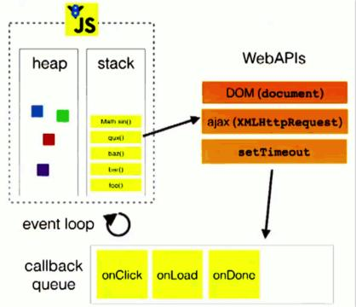
事件循环（ Event loop ）
事件循环是一种机制，它被运行在在 JS 运行时环境中。
它不断地去检查 Stack 和 回调函数队列，当 Stack 空
了，它就会立刻通知回调函数队列把第一个函数发送
过去。
有时候Stack和回调函数队列可能都会空着一段时间，
但这个检查是不会因此而停下来的。

Slide 19
再来看前面代码的运行：
执行log1，log1入栈
输出‘1’
Log1出栈
执行setTimeout，setTimeout入栈
调用setTimeout api，传入回调函数log2
setTimeout出栈
执行log3，log3入栈
输出‘3’
Log3出栈
setTimeout api计时1秒时间到，将log2放入任务队列中
事件循环机制扫描发现栈中无执行任务，发送消息给任务队列
log2入栈
输出‘2’
log2出栈

Slide 20
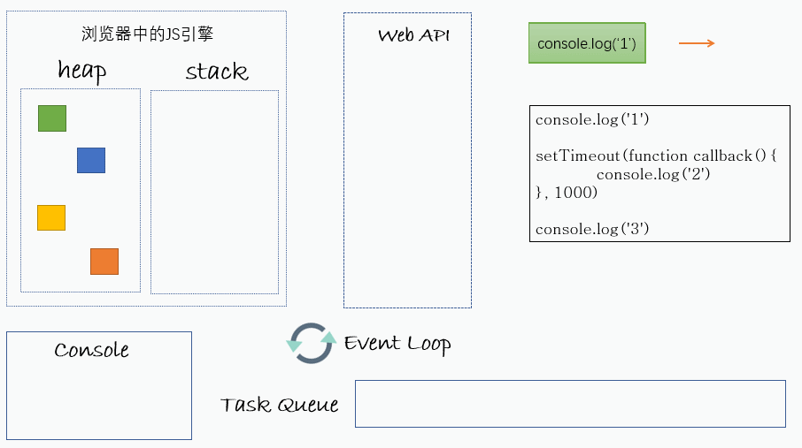
动态示意图：

Slide 21
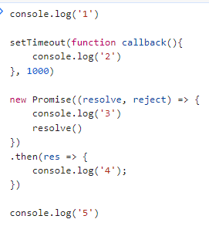
上述的代码setTimeout属于宏任务，
这里举例一个微任务的运行

Slide 22
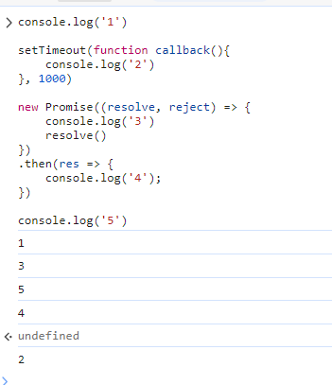
代码运行顺序：
执行log1，log1入栈
输出‘1’
Log1出栈
执行setTimeout，setTimeout入栈
调用setTimeout api，log2作为回调函数传入
setTimeout出栈
执行new Promise，Promise及其执行函数log3入栈
调用Promise api，并将其回调函数log4传入
输出‘3’，并resolve响应
此时Promise api在另一线程接收到resolve响应，将回调函数log3放入微任务队列中
Promise及其回调函数出栈
执行log5，log5入栈
输出‘5’
Log5出栈
此时栈内无执行内容，promise回调函数log4入栈
输出‘4’
Log4出栈
此时栈、微任务队列、宏任务队列均为空，但是事件循环检查不会停止（这里可以视作一次循环结束）
setTimeout api在计时1秒时间到后，将log2放入宏任务队列中
事件循环检查栈内无执行内容，微任务队列中也无任务，宏任务队列中存在log2，log2入栈
输出‘2’
Log2出栈

Slide 23
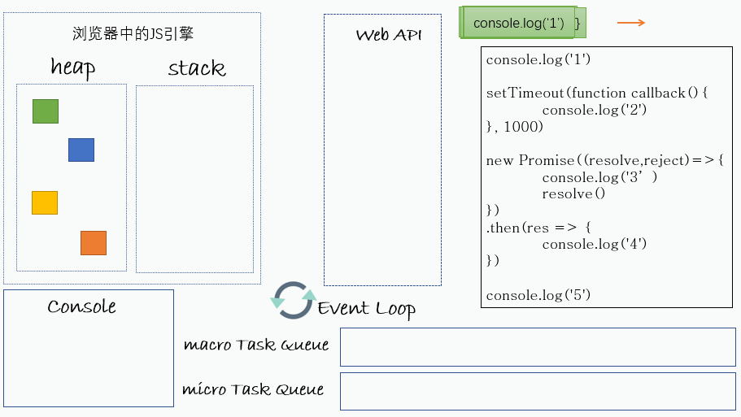
动态示意图：

Slide 24
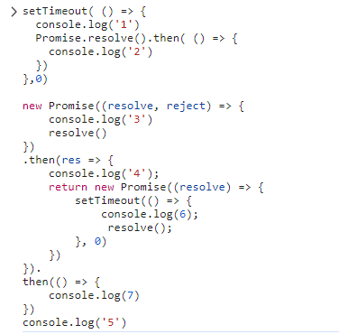
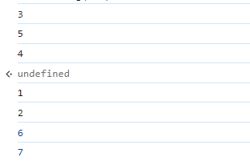
我们再把上面代码变得复杂一点：

Slide 25
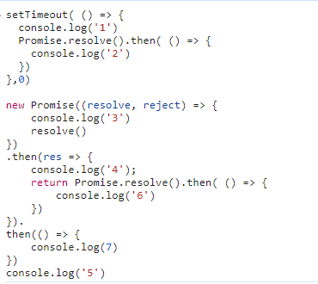
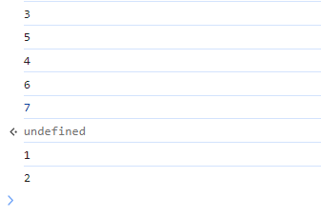
我们再把上面代码改变一下：

Slide 26
一句话总结事件循环的运行：
在事件循环中，JS会不断的循环扫描，每一次循环中都会先执行同步任务，然后查看是否有微任务，将所有的微任务在这个阶段执行完，如果执行微任务阶段再次产生微任务也会把他执行完（每次循环只会有一个微任务队列），接下来会可能会进行视图的渲染（与系统帧率有关），然后再从宏任务队列中选择一个合适的任务放入执行栈执行，然后重复前面的步骤不断循环。

Slide 27
拓展

Slide 28
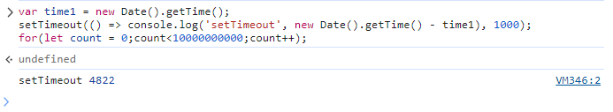
定时器误差
定时任务(如：setTimeout)当指定了时间后执行，若执行栈的任务还没有执行完，就算定时器时间到了，也永远不会去执行，直到清空当前执行栈后才会执行

Slide 29
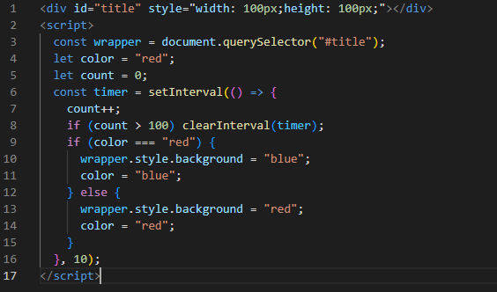
视图更新时机
前面讲了每一次事件循环执行完所有的微任务之后，就会进行视图更新，但是视图的更新也与系统帧率有关，一般系统帧率为60fps（约16.666ms更新一次）

Slide 30
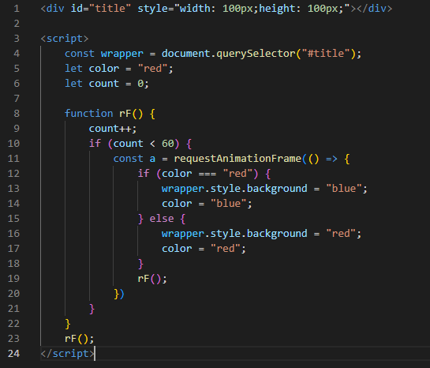
requestAnimationFrame
requestAnimationFrame会在每次更新视图前执行，他不会受到主线程的阻塞，也就是说视图更新的帧率为60fps，requestAnimationFrame也会执行60次，并且执行时间间隔非常稳定，所以很适合做动画，也不会卡顿。

Slide 31
总结
JS是单线程是由历史原因及实际需要共同造成的。
单线程的JS为了解决长耗时任务，引入了任务和队伍队列。
事件循环是一种机制，JS在处理同步任务、异步任务时，以此机制运行。

Slide 32
Q&a

